Slide 1

Main project : Happy Steps
행복한 발걸음
(유기동물 입양, 커뮤니티 및 반려동물 용품 판매)
성남 하이미디어 아카데미 Ecommerce 7기 - [TEAM] Jupiter
강채윤, 김지현, 김범석, 손유빈

Slide 2
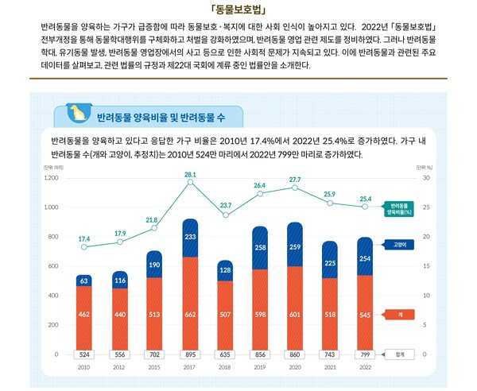
프로젝트 개요/설명
< 반려동물 양육 가구 증가>
- 반려동물 양육 가구 비율은 2010년 17.4%에서 2022년 25.4%로 증가
- 가구 내 반려동물 수(개와 고양이 등)는 2010년 524만 마리에서 2022년 799만 마리로 증가
출처: 국회도서관
Notes:
- 반려동물 양육 가구 비율은 2010년 17.4%에서 2022년 25.4%로 증가
가구 내 반려동물 수(개와 고양이 등)는 2010년 524만 마리에서 2022년 799만 마리로 증가
국회도서관이 경찰청으로부터 제출받은 자료에 의하면 ‘동물보호법’ 위반 사건 발생건수는 2010년 69건에서 지난해 1290건으로, 검거건수는 2010년 64건에서 지난해 942건으로 대폭 증가했다.

Slide 3
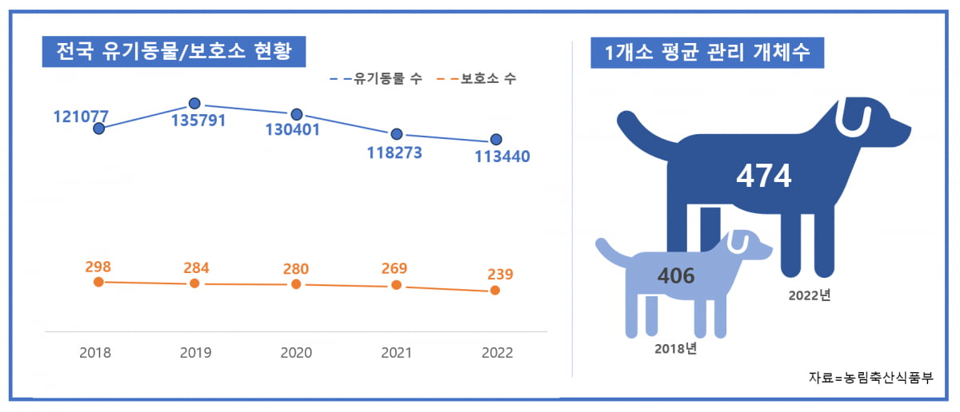
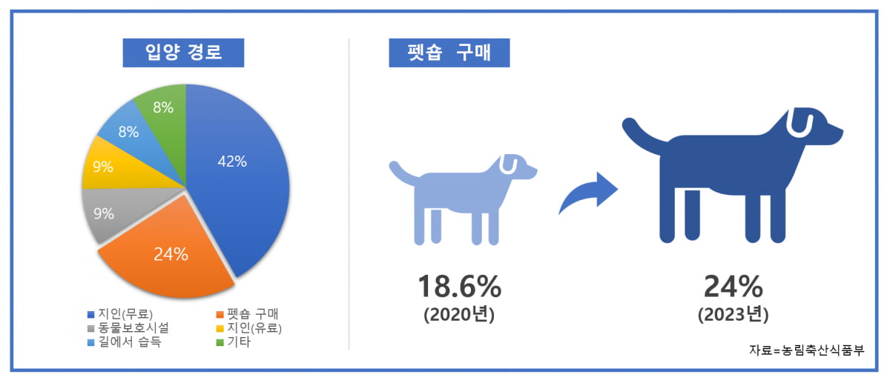
프로젝트 개요/설명
< 유기동물 증가>
유기동물 수는 2017년 처음 10만 마리를
돌파한 이후 줄곧 두 자리 수를 유지하고 있다.
보호소 1개소 당 평균 관리 개체수는
2018년 406마리에서 2022년 474마리로 늘었다.
출처: 농림축산식품부
Notes:
전국 유기동물 6년째 10만마리 이상 보호소 1곳당 평균 474마리 관리 '포화' 민간은 운영비 부담 더 커…41.4% '사비' 입양 중요성에도 여전히 '펫숍 구매' 많아 2020년 18.6%→2023년 24%로 증가

Slide 4
프로젝트 개요/설명
01
프로젝트 명 행복한 발걸음(Happy Steps)
02
배경 및 필요성
반려동물의 증가에 따른 유기동물 증가를 배경으로 , 반려동물 제품 판매, 유기동물 입양. 커뮤니티 기능을 결합한 이커머스 플랫폼
03
주요 구현 기능
반려동물 제품 판매, 유기동물 입양, 커뮤니티 기능을 결합한 이커머스
04
하나의 사이트에서 사랑하는 반려동물에게 필요한 상품을 구매할 수 있음
유기동물 입양문화의 확산으로 선한 영향력 및 문화형성
다양한 반려동물들에 대한 커뮤니티 기능
유기동물, 동물병원, 동물약국에 대한 정보 제공

Slide 5
프로젝트 팀 구성 및 역할
이름 | 역할 | 담당업무
강 채 윤 | 팀장 | 프로젝트 기획 및 분석, DB 설계, 문서작업, 화면 설계, WEB, RPA, 테스트, Android
김 지 현 | 부팀장 | 프로젝트 기획 및 분석, DB 설계, 화면 설계, 문서작업, WEB, RPA, 테스트, Android
김 범 석 | 팀원 | 프로젝트 기획 및 분석, DB 설계, 화면 설계, WEB, RPA, 테스트, Android
손 유 빈 | 팀원 | 프로젝트 기획, WEB, 데이터 구축, 문서작업, RPA, 테스트
명 성 완 | 멘토 | 프로젝트 질의 응답

Slide 6
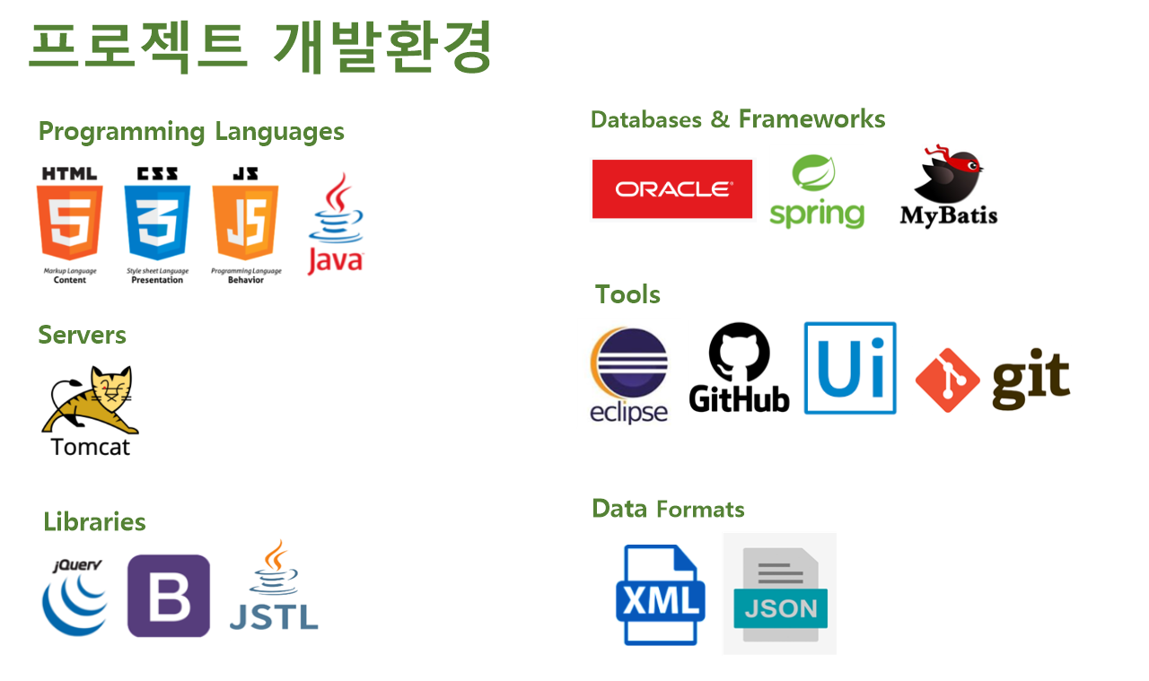
프로젝트 수행 절차 및 방법 / 개발 환경

Slide 7
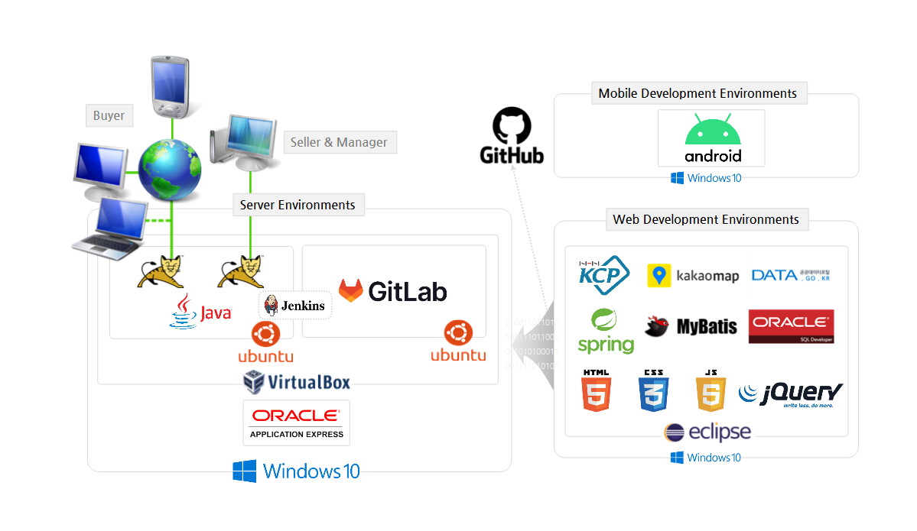
프로젝트 수행 절차 및 방법 / 시스템 구성도

Slide 8
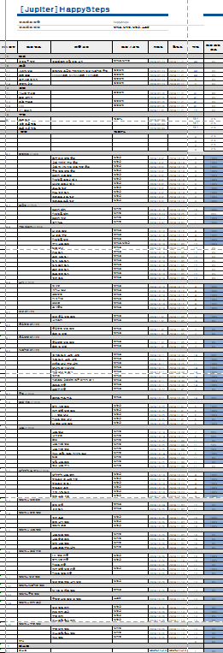
프로젝트 수행 절차 및 방법 / 개발 일정
구분 | 기간 | 활동
기획 | 09/23~09/26 | 프로젝트 주제 선정
분석 | 09/23~09/27 | 사용자 정의, 용어 정의, 기능 요구사항 명세서 작성, 담당자 선정
화면 및 기능 설계 | 09/27~10/01 | 시스템 구성도, 화면 설계서, 메뉴 구조도, ERD 작성
구현 | 10/01~11/15 | 기능 구현
테스트 | 11/15~11/21 | 단위 테스트, 통합 테스트

Slide 9
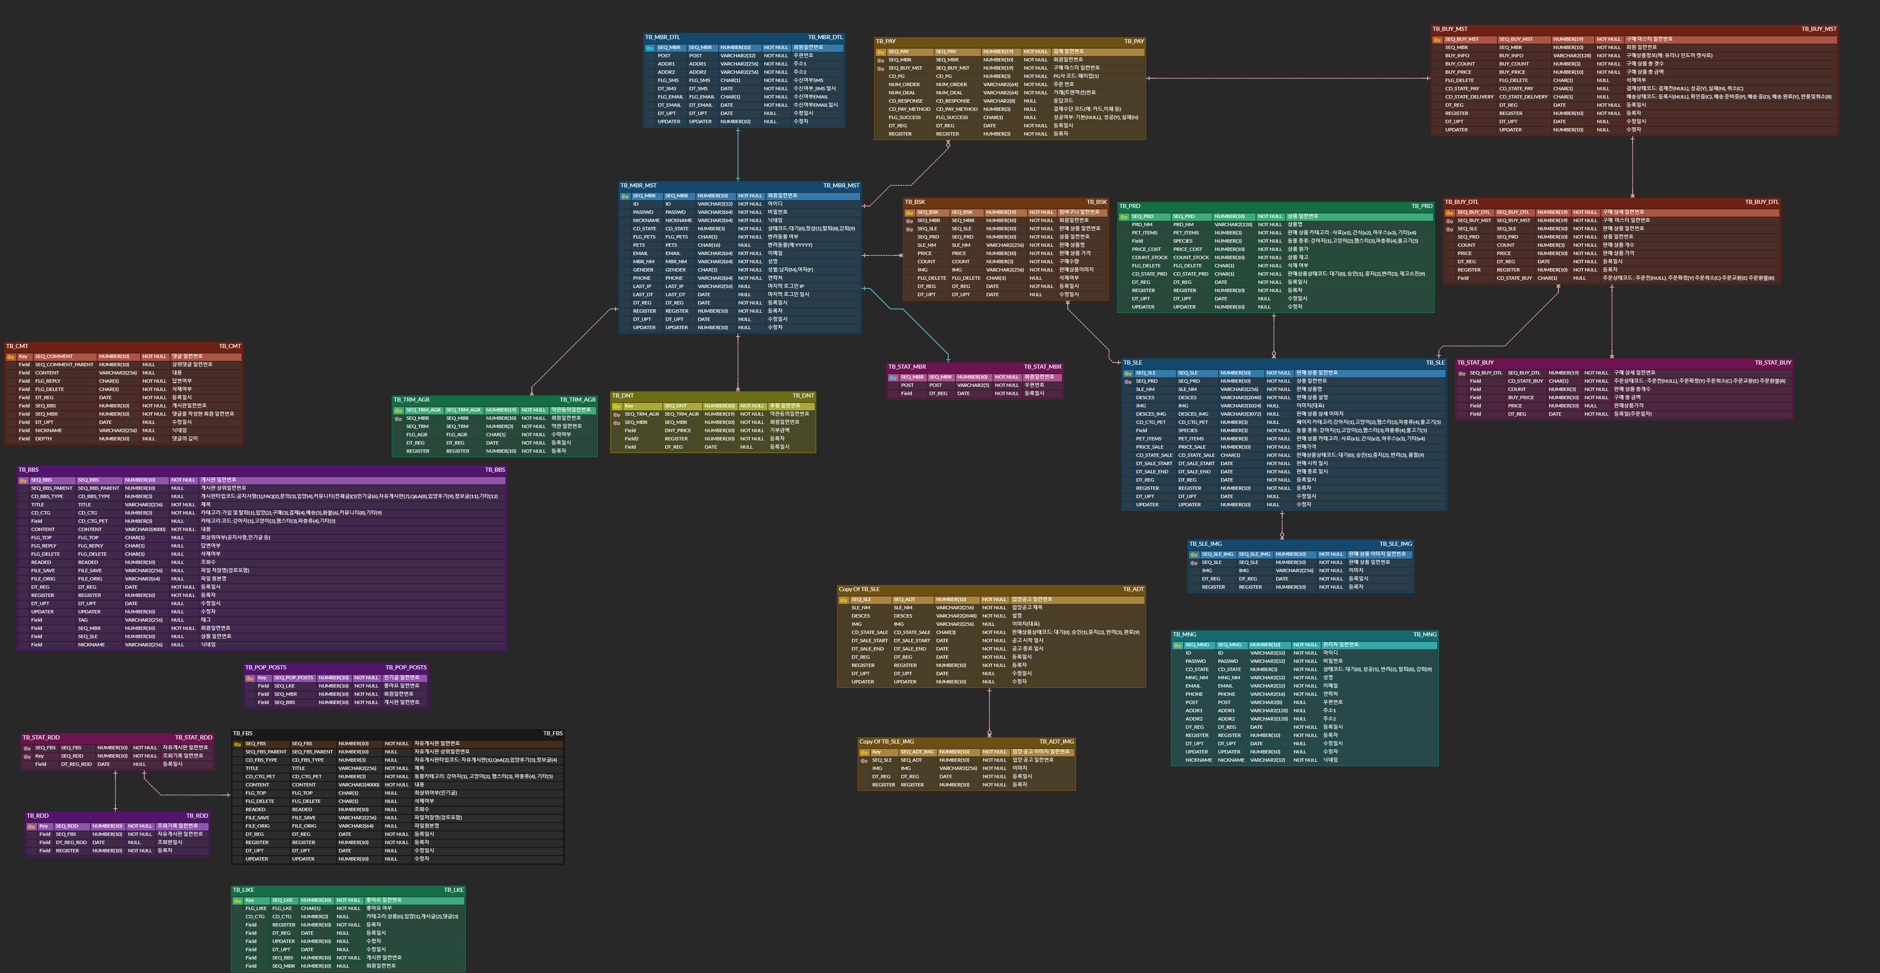
프로젝트 수행 절차 및 방법 / ERD

Slide 10
Main project : Happy Steps
WEB - FRONT 소개
성남 하이미디어 아카데미 Ecommerce 7기 - [TEAM] Jupiter
강채윤, 김지현, 김범석, 손유빈

Slide 11


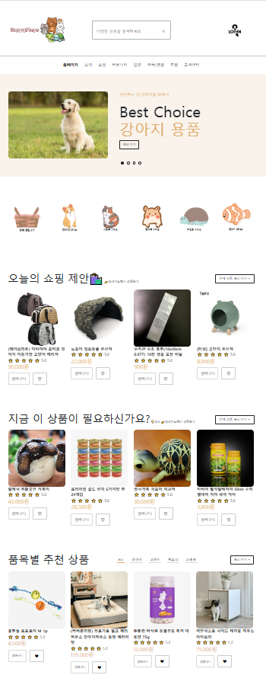
프로젝트 수행 경과(WEB-FRONT) /메인
[ Description ]
메인
[ Definition ]
NO | Description
1 | 로그인, 마이페이지, 고객센터, 소개, 쇼핑, 커뮤니티, 입양, 후원등으로 접근 가능
2 | 입양관련 카테고리 클릭시 페이지 이동 및 공고 보러가기로 페이지 이동
3 | 홈페이지 관련 정보를 하단에 표시
1
3

Slide 12
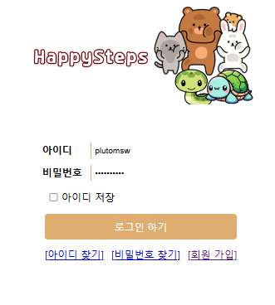
[ Description ]
로그인
[ Definition ]
NO | Description
1 | 아이디 찾기/비밀번호 찾기 클릭 시 페이지 이동
2 | 로그인 버튼 클릭 시 로그인 시도
3 | 회원 가입 버튼 클릭 시 -서비스 이용 약관 동의 페이지로 이동
4 | 아이디 저장하기 체크 시 쿠키에 아이디 저장
4
2
1
3

Slide 13
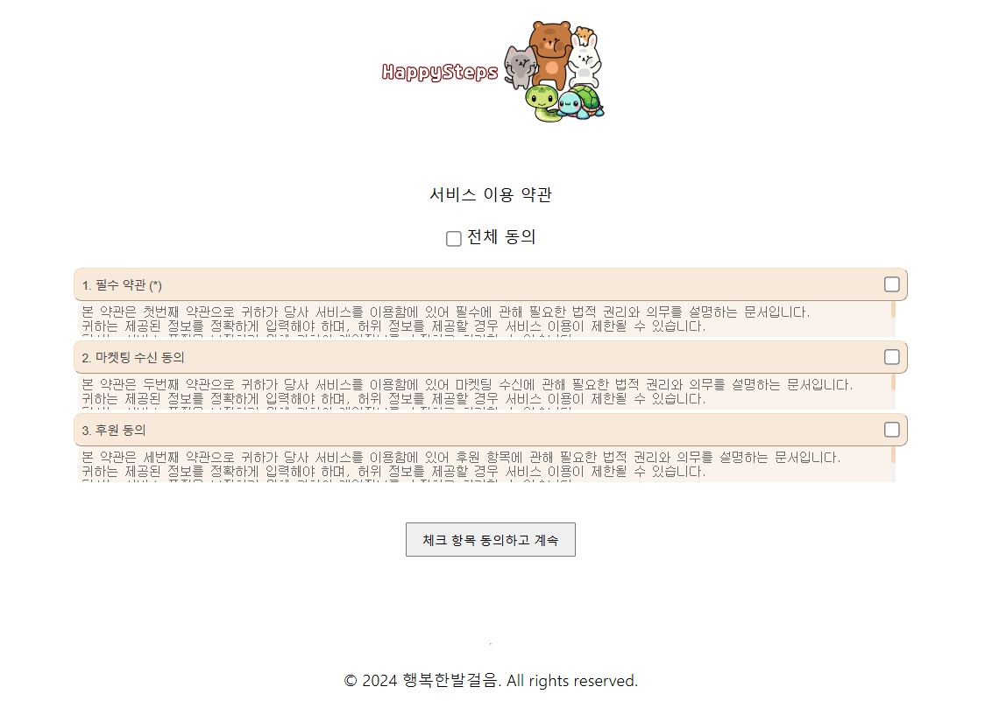
[ Description ]
서비스 이용 약관 동의
[ Definition ]
NO | Description
1 | 다음 버튼 클릭 시 필수 약관이 모두 체크되었는지 확인하고 , 회원 가입 페이지로 이동
1

Slide 14
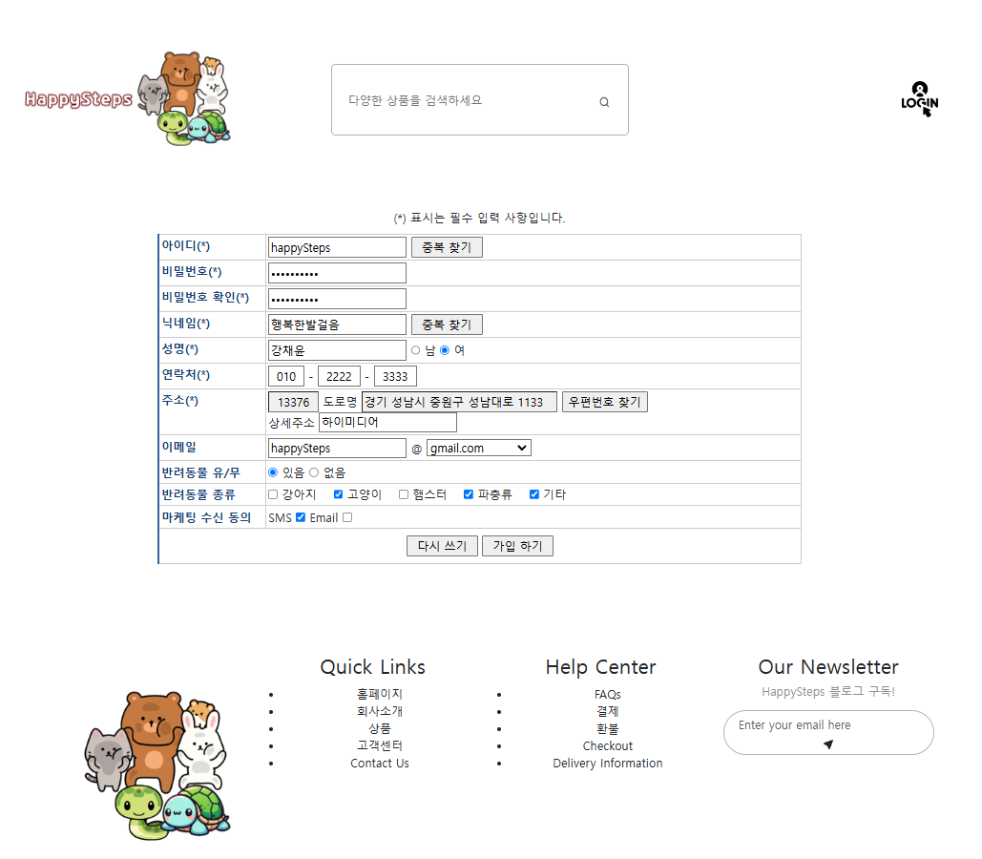
[ Description ]
회원 가입
[ Definition ]
NO | Description
1 | 아이디 입력 시 DB상에 해당 아이디가 있는지 확인
2 | 비밀번호 및 비밀번호 확인 입력 시 두 개의 값이 같은지 확인
3 | 우편번호 찾기 버튼 클릭 시 다음 우편번호 팝업 창 호출
4 | 회원 가입 버튼 클릭 시 필수 값들이 입력되어 있는지 확인하고 회원 가입 시도 비밀번호는 특수문자(!, @, #, $, %) 포함 여부까지 확인 회원 가입 시 비밀번호는 해시 암호화, 성명, 연락처, 주소, 이메일 등은 대칭키 암호화해서 insert
5 | 반려동물유무 확인,마케팅수신동의여부 확인
1
2
3
4
5

Slide 15
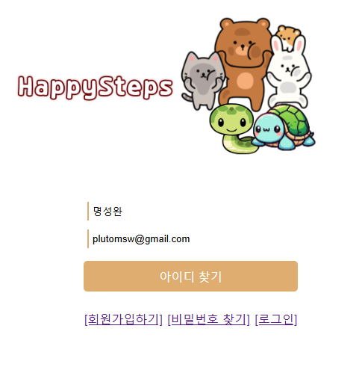
[ Description ]
아이디 찾기
[ Definition ]
NO | Description
1 | 아이디 찾기 버튼 클릭 시 입력한 이름과 이메일 값으로 아이디 찾기 결과 페이지로 이동
1

Slide 16
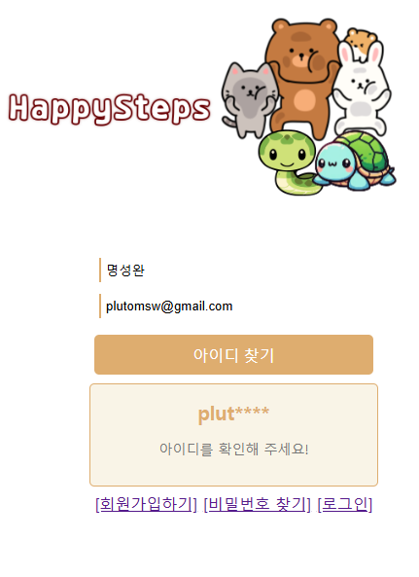
[ Description ]
아이디 찾기 결과
[ Definition ]
NO | Description
1 | 아이디 찾기 결과 입력한 이름과 이메일에 맞는 아이디를 앞에 4자리를 제외하고 마스킹 처리하여 출력
2 | 로그인 클릭 시 로그인 페이지로 이동
3 | 비밀번호 찾기 클릭 시 비밀번호 찾기 페이지로 이동
1
3
2

Slide 17
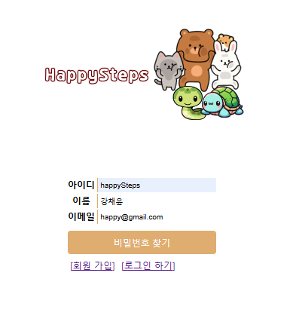
[ Description ]
비밀번호 찾기
[ Definition ]
NO | Description
1 | 비밀번호 찾기 - 클릭 시 입력한 아이디와 이름, 이메일이 DB 상에 있으면 로그인 페이지로 이동
2 | 입력한 이메일로 이동 - 임시 비밀번호 확인 후 URL 클릭, 임시 비밀번호로 비밀번호 업데이트
1

Slide 18
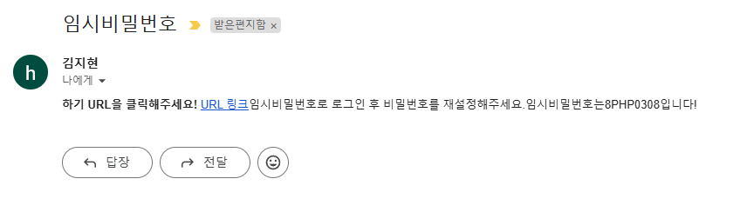
[ Description ]
비밀번호 찾기
[ Definition ]
NO | Description
1 | 입력한 이메일로 이동 - 임시 비밀번호 확인 후 URL 클릭, 임시 비밀번호로 비밀번호 업데이트
1

Slide 19
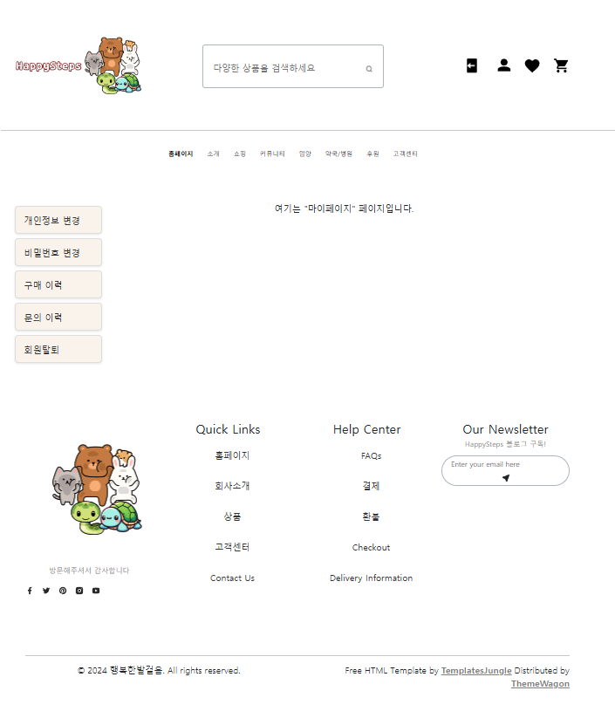
[ Description ]
마이 페이지
[ Definition ]
NO | Description
1 | 마이페이지 왼쪽 메뉴 클릭 시 - 개인정보 변경, 비밀번호 변경, 구매이력, 문의이력, 회원탈퇴로 페이지 이동
1

Slide 20
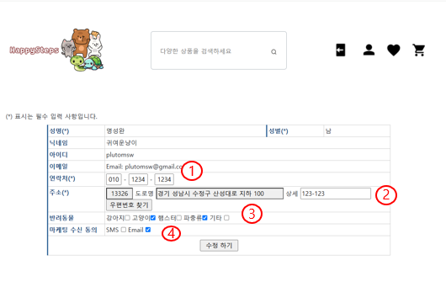
[ Description ]
개인정보변경
[ Definition ]
NO | Description
1 | 연락처 변경
2 | 주소 변경
3 | 반려동물 보유 변경
4 | 마케팅 수신 동의 변경

Slide 21
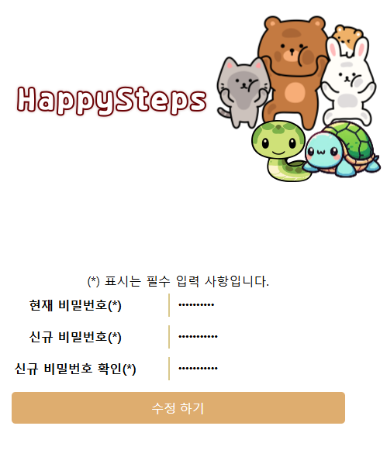
[ Description ]
비밀번호변경(마이페이지_신규)
[ Definition ]
NO | Description
1 | 현재 비밀번호 입력 후 데이터를 비교하여, DB에 저장된 비밀번호와 일치하고, 신규비밀번호 및 신규비밀번호 값이 일치하면 비밀번호 변경처리
1

Slide 22
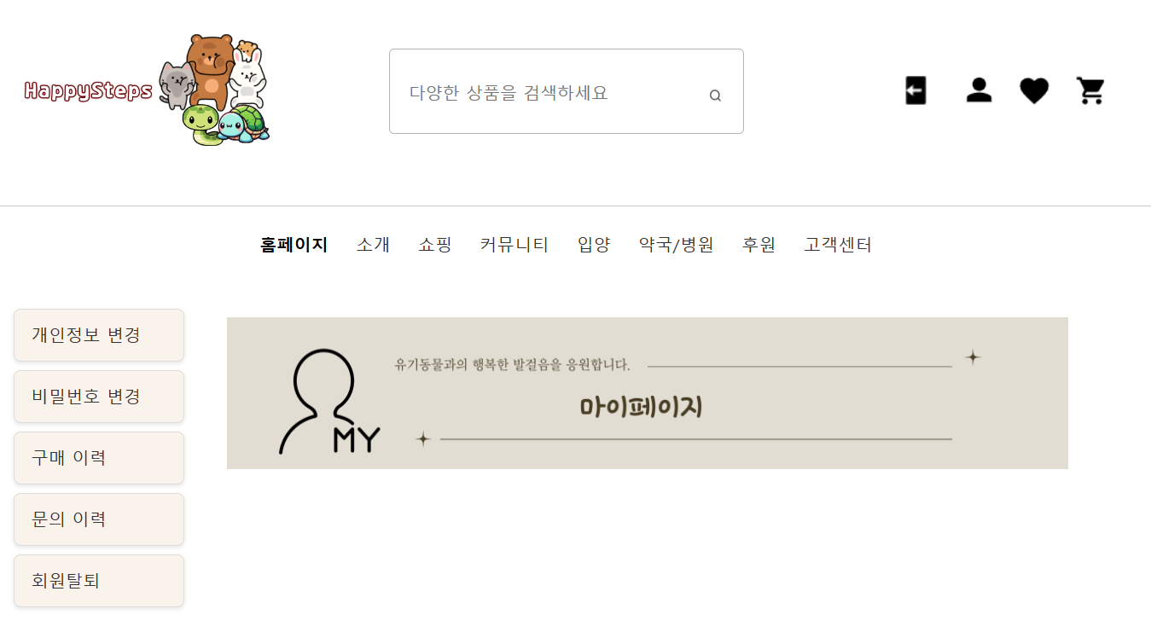
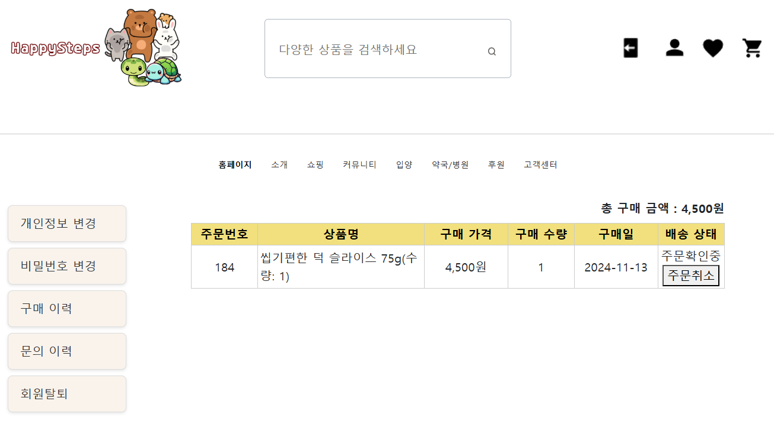
[ Description ]
마이 페이지 – 구매 이력
[ Definition ]
NO | Description
1 | 마이페이지 개인정보 변경, 비밀번호 변경, 구매이력, 문의이력,회원탈퇴로 이동
2 | 구매이력 확인가능
1
2

Slide 23
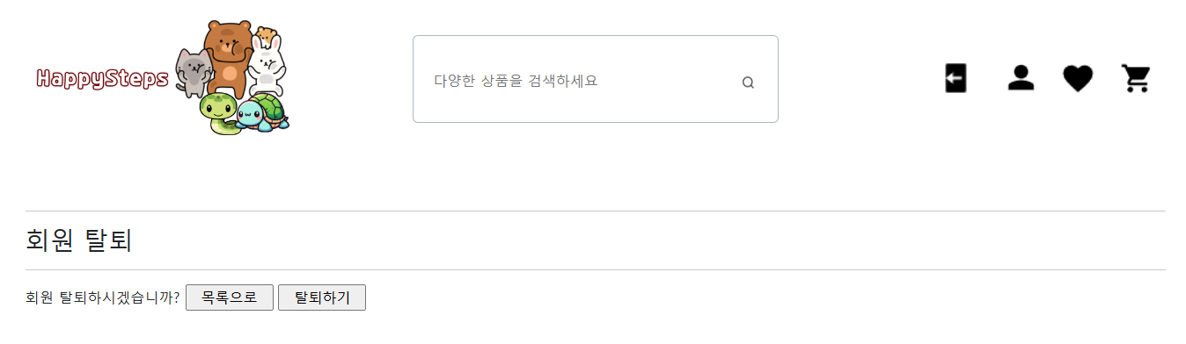
[ Description ]
마이페이지_회원탈퇴
[ Definition ]
NO | Description
1 | 회원 탈퇴 버튼 클릭 시 확인 창이 나오며 확인할 시 로그아웃되고 로그인을 더 이상 못 하게 DB 상태 변경

Slide 24
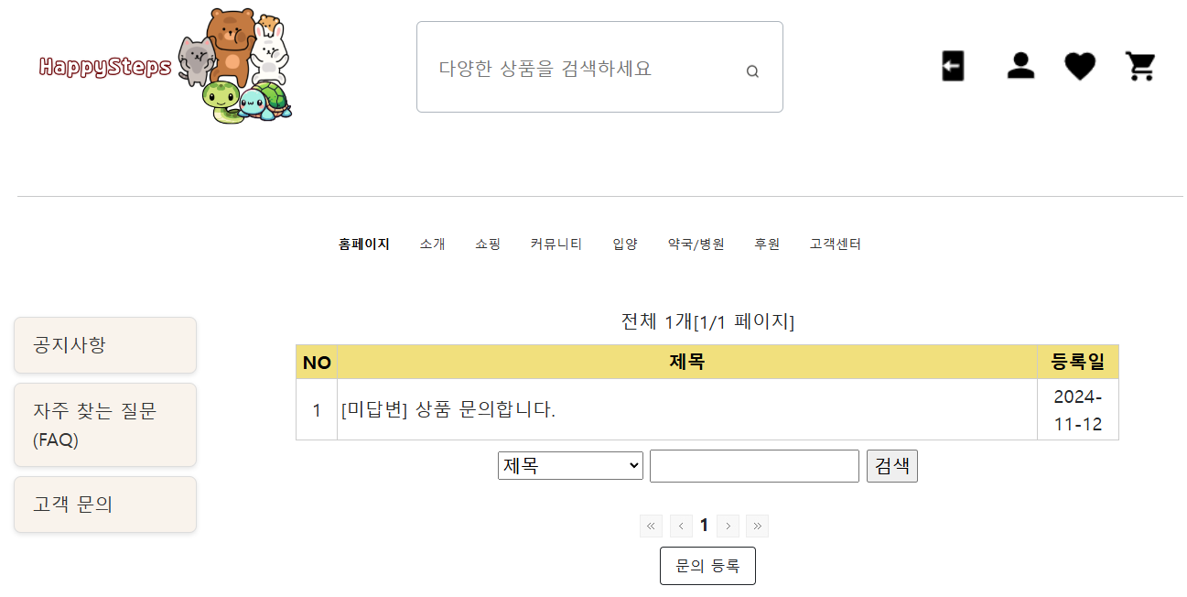
[ Description ]
문의내역
[ Definition ]
NO | Description
1 | 고객문의로 연결( 내 문의 글 보기 기능) 답변여부도 확인가능
2 | 클릭 시 (공지사항,자주찾는질문,고객문의 )로 페이지 이동기능
1
2

Slide 25
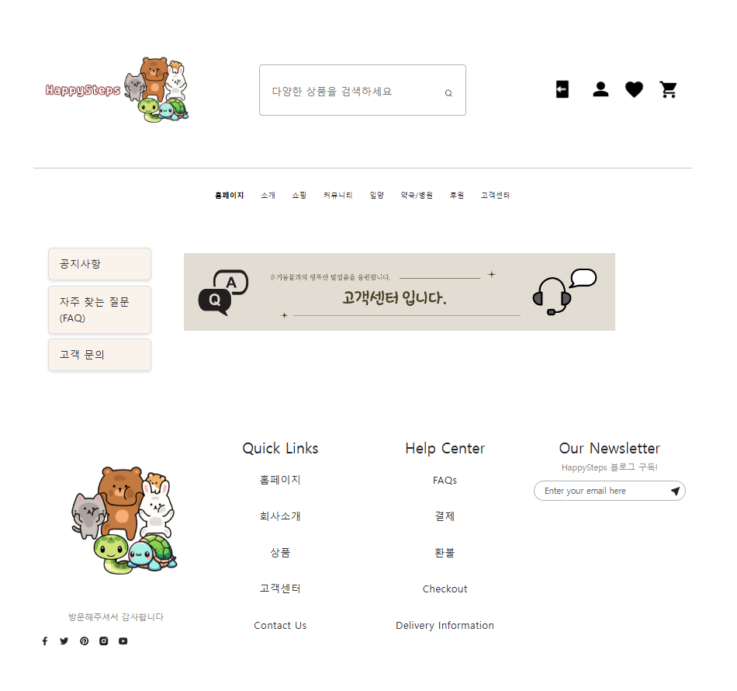
[ Description ]
고객센터
[ Definition ]
NO | Description
1 | 클릭 시 (공지사항,자주찾는질문,고객문의 )로 페이지 이동기능
1

Slide 26
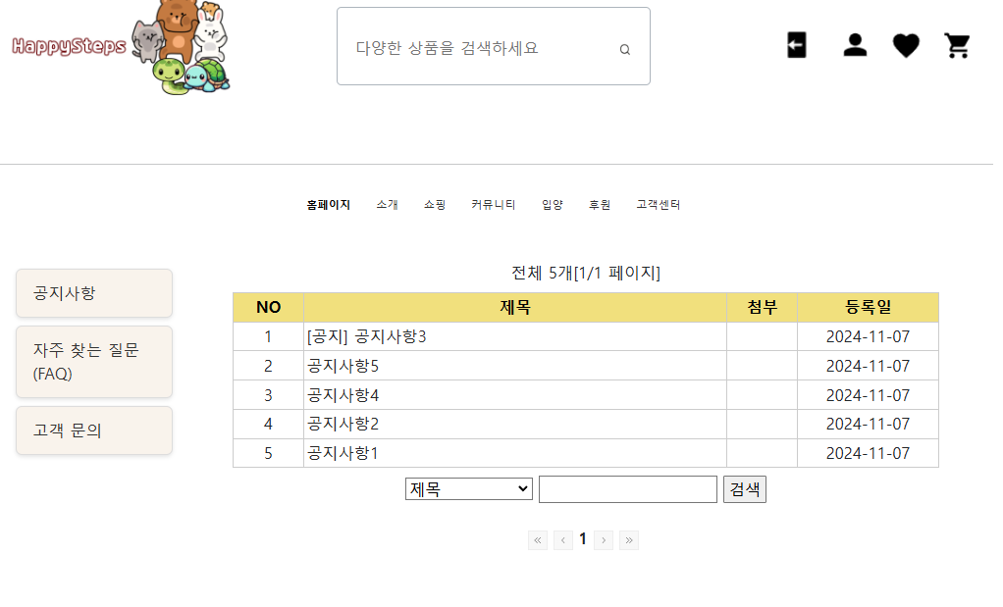
[ Description ]
공지사항
[ Definition ]
NO | Description
1 | 공지사항 제목, 등록일 등을 화면에 출력
2 | 페이징 기능을 통해 공지사항 개수 분할
1
2

Slide 27
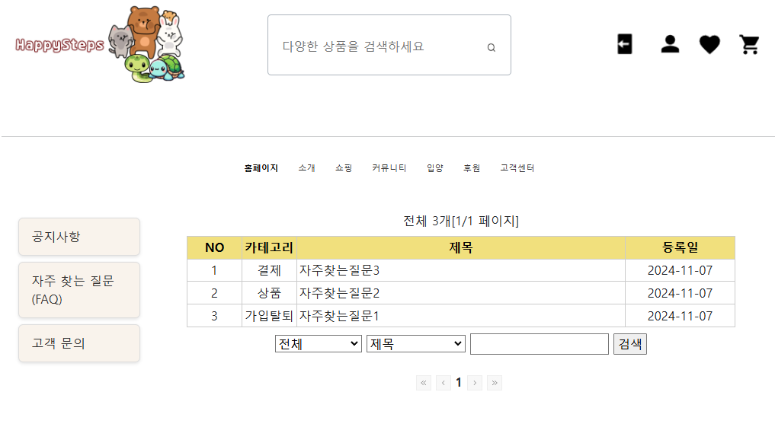
[ Description ]
자주 찾는 질문
[ Definition ]
NO | Description
1 | 자주 찾는 질문 제목, 등록일 등을 화면에 출력
2 | 페이징 기능을 통해 자주 찾는 질문 개수 분할
1
2

Slide 28
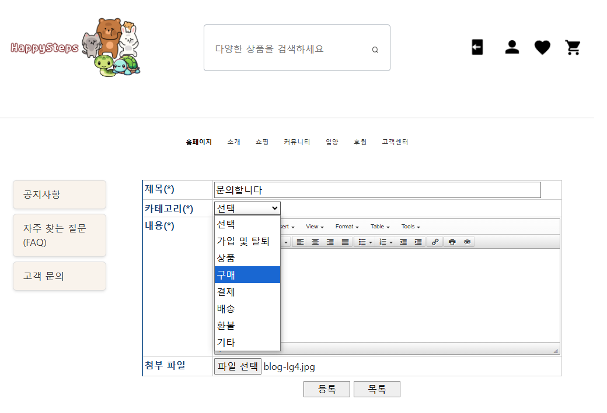
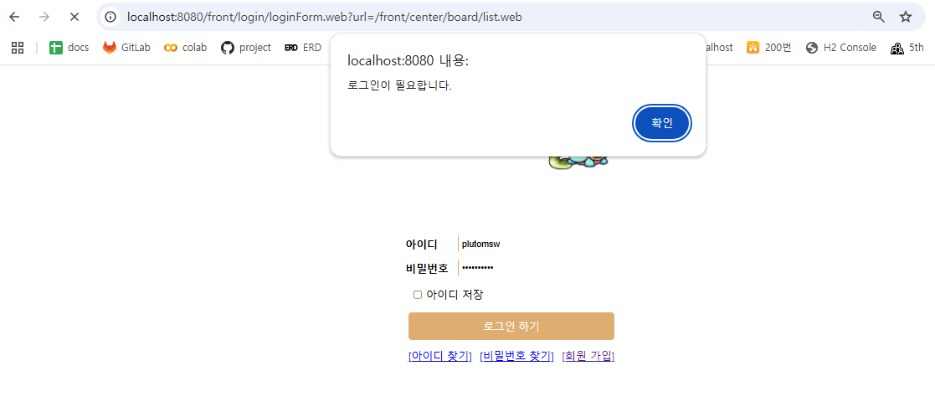
[ Description ]
고객문의 (1:1 문의)
[ Definition ]
NO | Description
1 | 1:1 문의 분류(상품, 구매, 결제 등) 선택 가능
2 | 파일 선택 버튼 클릭 시 이미지 업로드 가능
3 | 등록 버튼 클릭 시 1:1 문의 등록
4 | 비로그인 상태에서 접근 시 ‘로그인이 필요한 서비스입니다!’ 라는 문구 출력 후 로그인 페이지로 이동
1
2
3
4

Slide 29
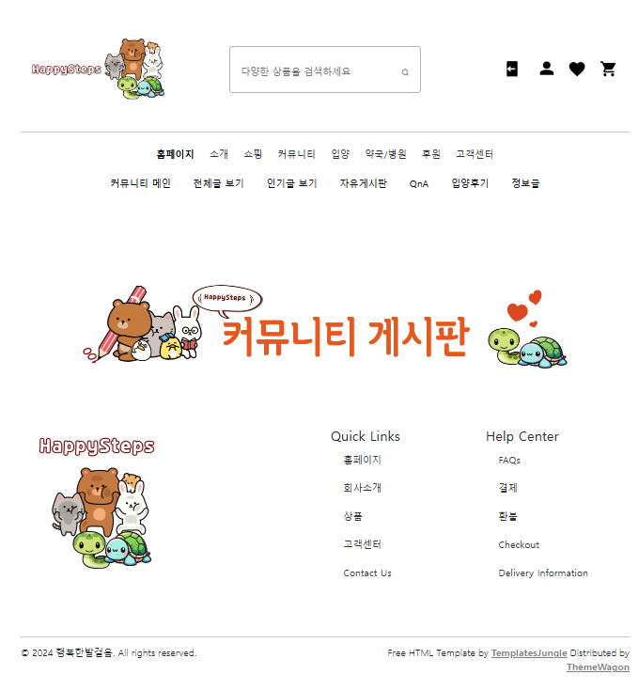
[ Description ]
커뮤니티 게시판
[ Definition ]
NO | Description
1 | 카테고리 클릭 시 - (전체글 보기, 인기글 보기, 자유게시판, Q&A, 입양후기, 정보글) 접근가능
1

Slide 30
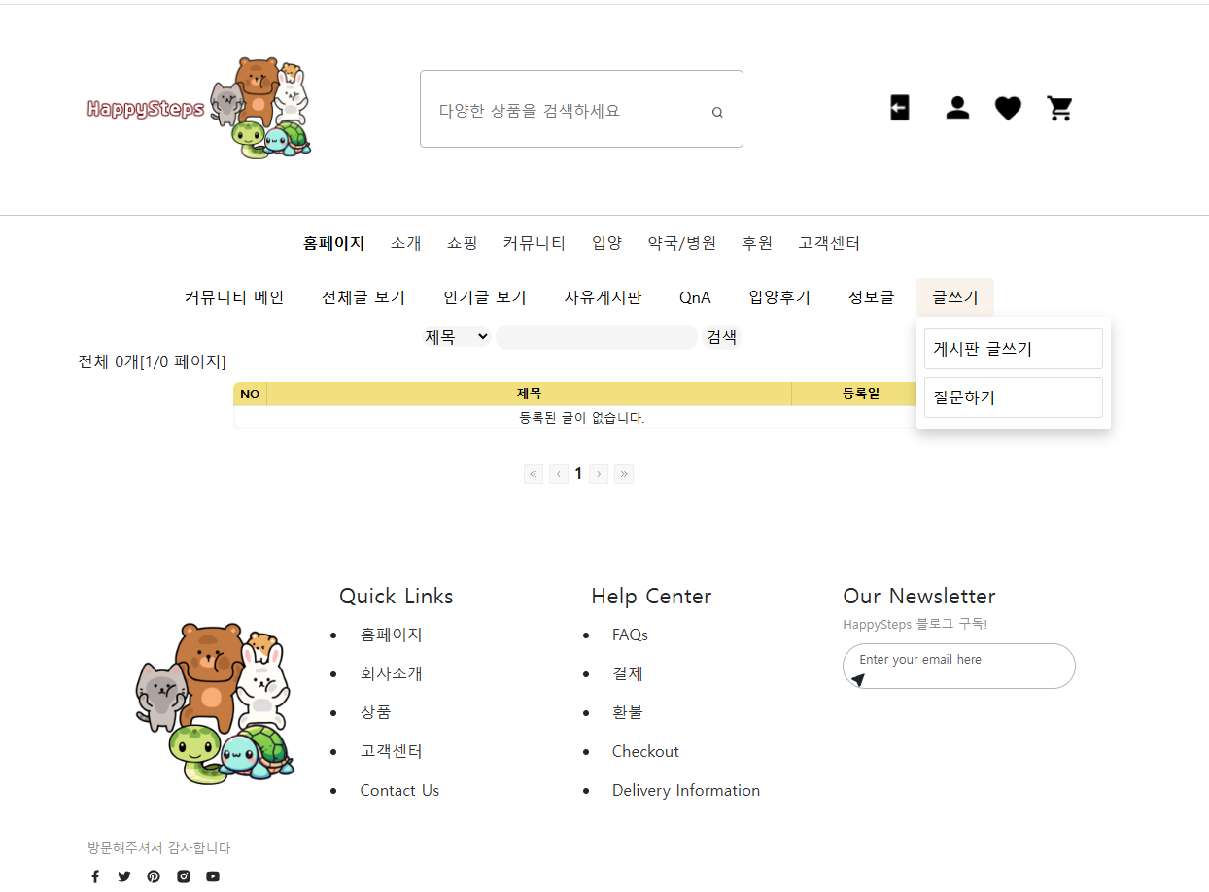
[ Description ]
커뮤니티 게시판_글쓰기
[ Definition ]
NO | Description
1 | 글쓰기 버튼 클릭 시 (게시판 글쓰기, 질문하기 선택가능)
1
1

Slide 31
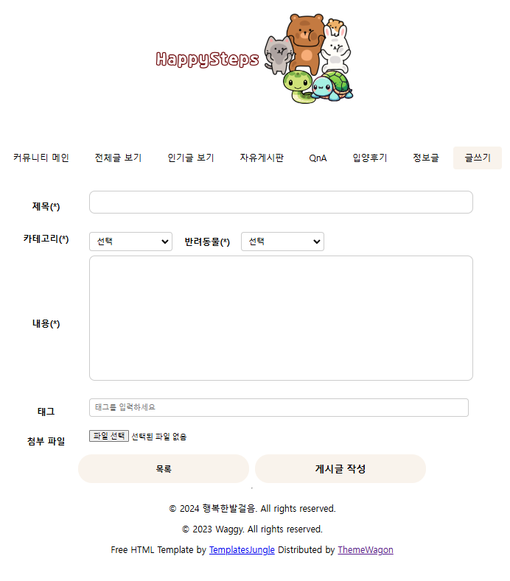
[ Description ]
커뮤니티 게시판_글쓰기
[ Definition ]
NO | Description
1 | 게시판 글쓰기 클릭 시 글쓰기 폼 이동 후, 상황에 맞는 카테고리를 선택한다.
2 | 태그를 작성하여 질문을 등록한다.
1
2

Slide 32
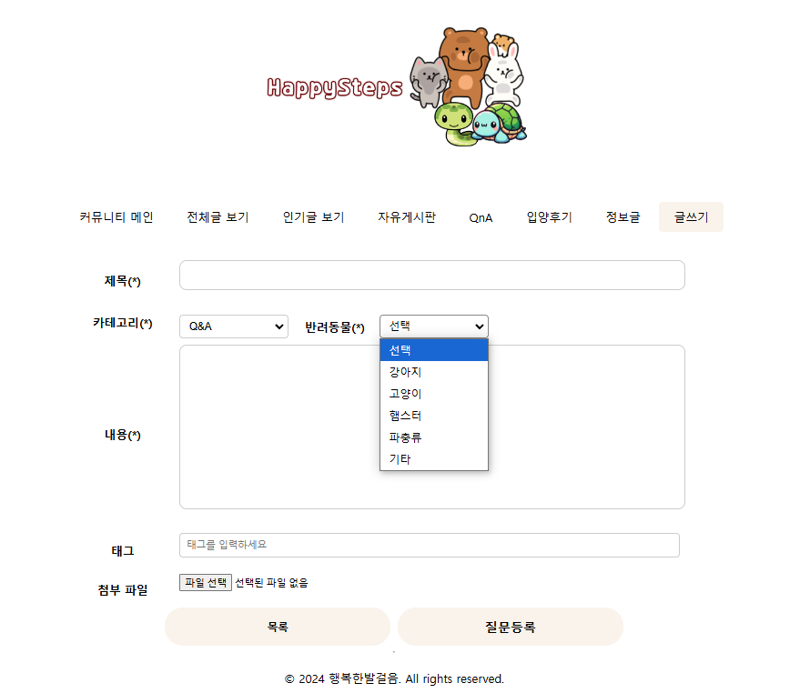
[ Description ]
커뮤니티 게시판_글쓰기(질문하기)
[ Definition ]
NO | Description
1 | 질문하기 클릭 시 질문 글쓰기 폼 이동 후 해당 값을 선택하고, 태그를 작성하여 질문을 등록
1

Slide 33
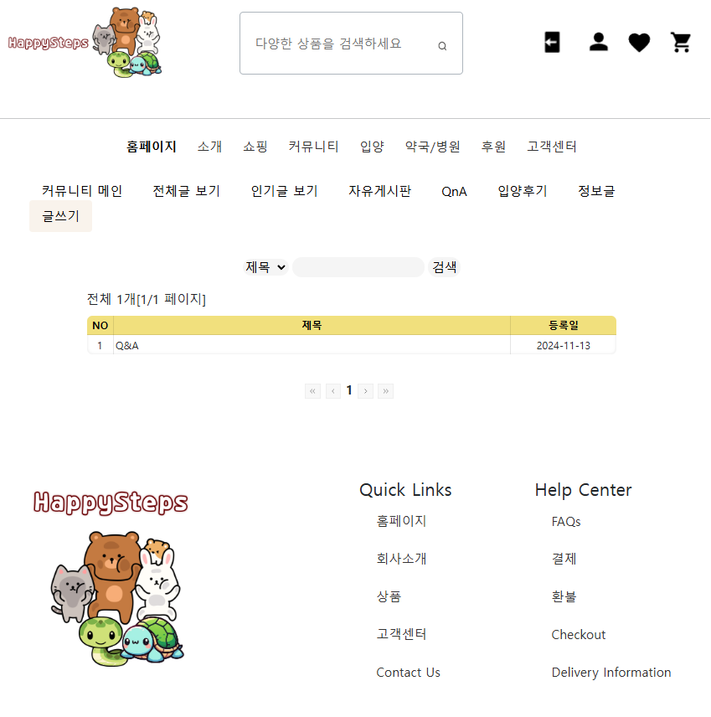
[ Description ]
질문 게시판 (목록)
[ Definition ]
NO | Description
1 | 질문 목록 확인 및 페이징 처리
1

Slide 34
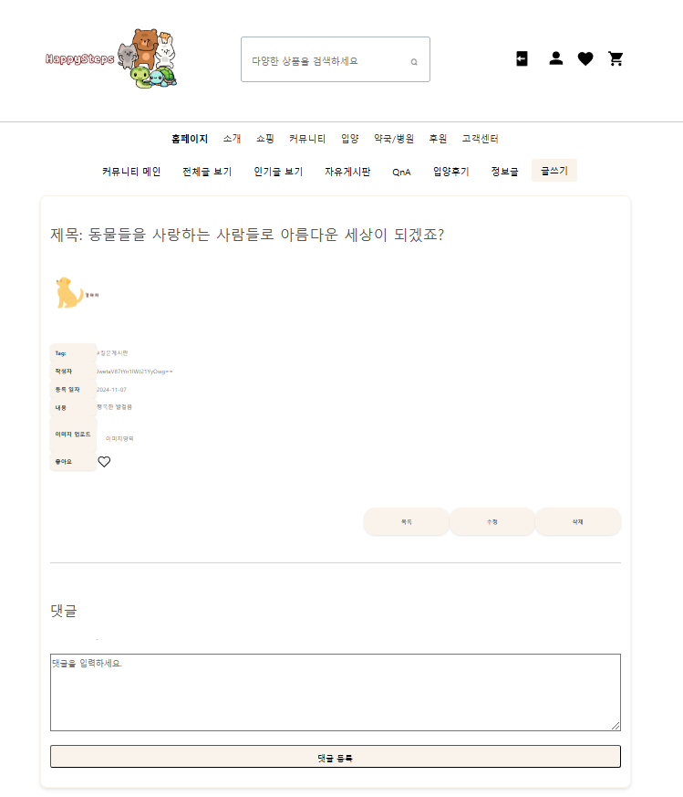
[ Description ]
질문 글 상세보기
[ Definition ]
NO | Description
1 | 글 내용 확인(제목, 반려동물선택값, 태그 내용, 작성자, 작성일, 내용, 좋아요 여부)
2 | 목록으로 가기, 수정하기, 삭제하기
3 | 댓글 등록 기능
1
2
3

Slide 35





[ Description ]
동물 카테고리 선택 값에 따른 글 뱃지 제공
[ Definition ]
NO | Description
1 | 강아지,고양이,햄스터, 파충류(거북이),기타
1

Slide 36

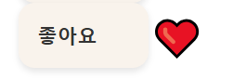
[ Description ]
작성된 글 별 좋아요 기능
[ Definition ]
NO | Description
1 | 클릭 시 좋아요 여부를 DB로 INSERT 인기 글 정렬 기준으로 적용됨
1

Slide 37
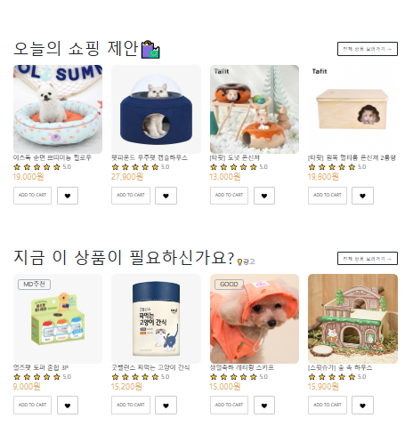
1
[ Description ]
메인 페이지 쇼핑관련 정보제공
[ Definition ]
NO | Description
1 | 상품 데이터를 랜덤으로 추출하여 정보 제공

Slide 38
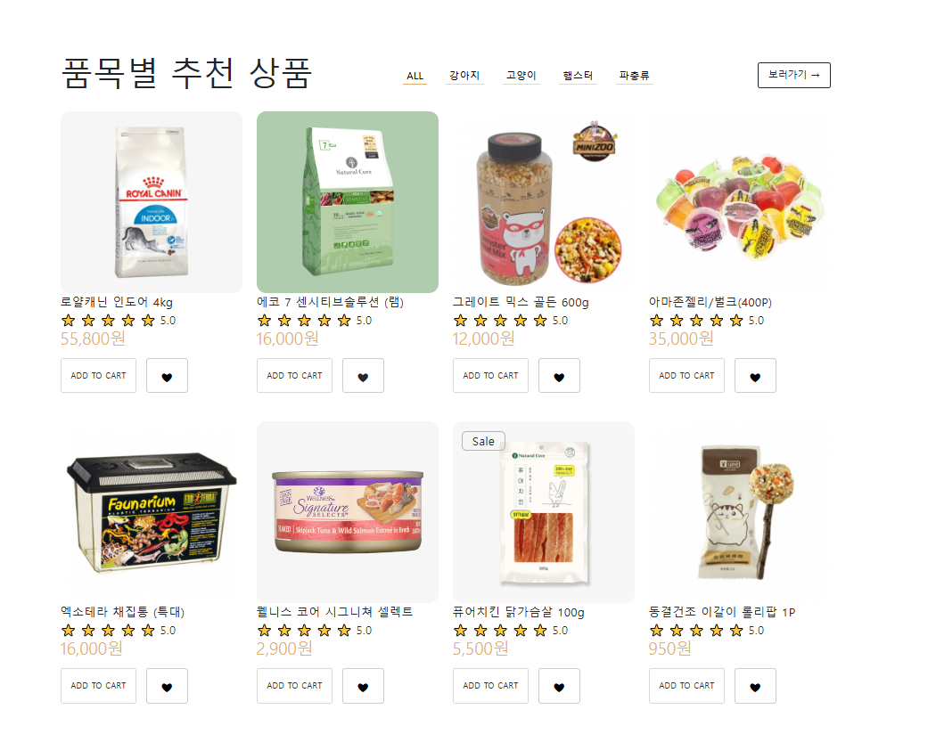
[ Description ]
메인 페이지 쇼핑 관련 정보제공(품목별 추천 상품)
[ Definition ]
NO | Description
1 | 상품 데이터를 랜덤으로 추출하여 정보 제공
2 | 각 카테고리 별 클릭시 해당 데이터만 확인 가능
1
2

Slide 39
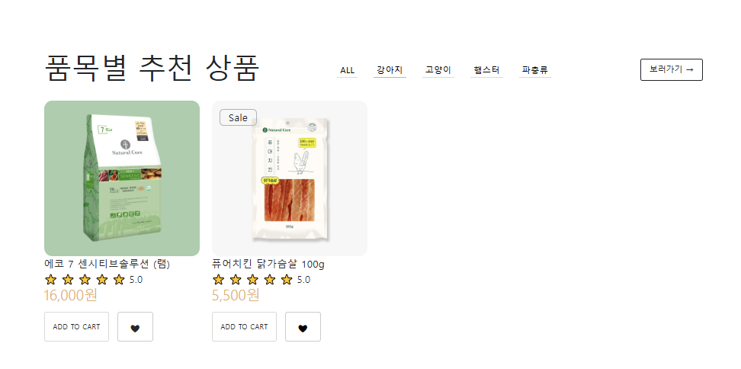
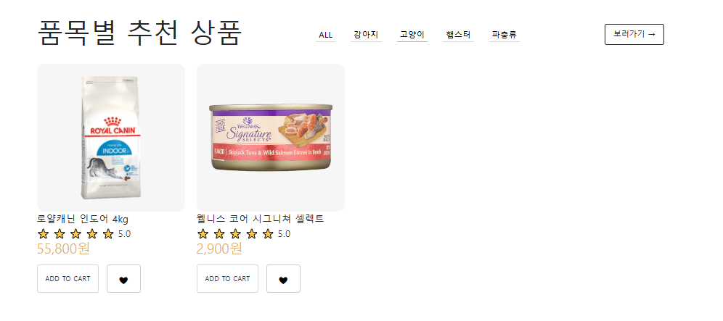
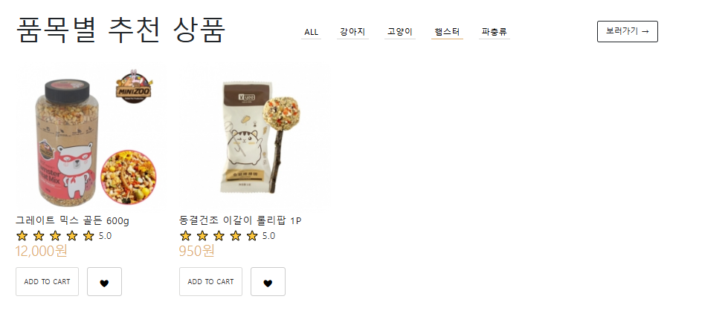
[ Description ]
메인 페이지 쇼핑 관련 정보제공(품목별 추천 상품)
[ Definition ]
NO | Description
1 | 상품 데이터를 랜덤으로 추출하여 정보 제공
2 | 각 카테고리 별 클릭 시 해당 데이터만 확인 가능
2

Slide 40
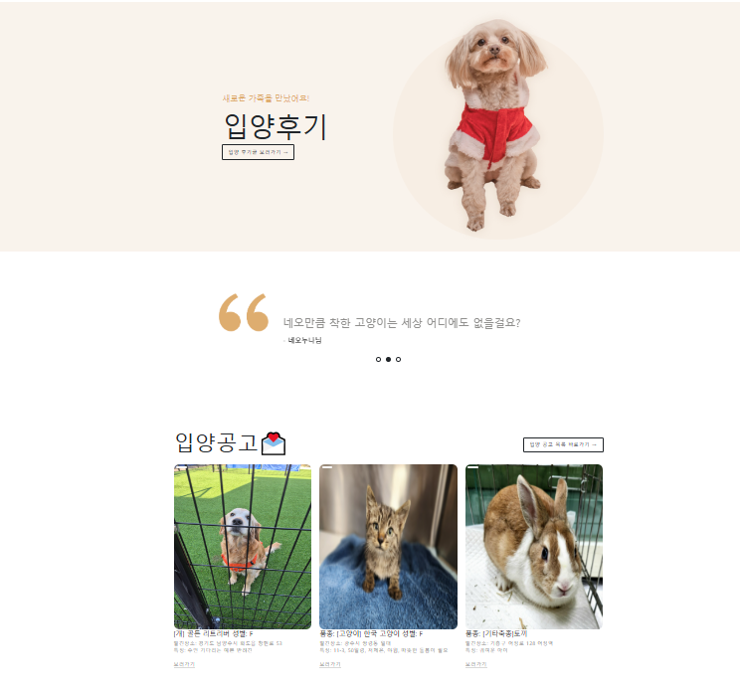
[ Description ]
입양후기 및 공고 보러가기
[ Definition ]
NO | Description
1 | 입양 후기 게시판 보러 가기
2 | 메인 페이지 입양 공고 동물 확인 기능
1
2

Slide 41
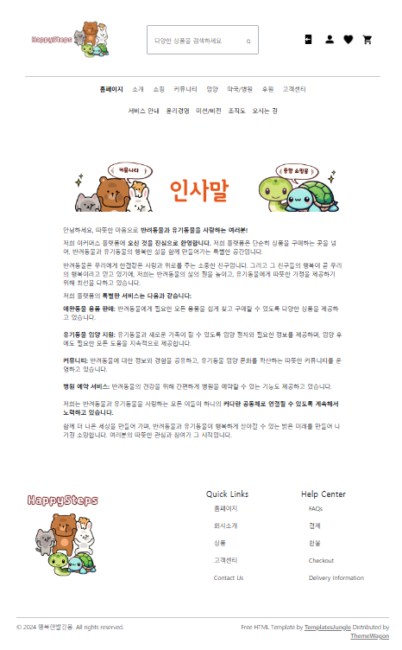
[ Description ]
소개 페이지
[ Definition ]
NO | Description
1 | 상단 카테고리 클릭시 (서비스안내,윤리강령,미션/비전,조직도,오시는 길 )이동
2 | 소개_인사말 페이지
1

Slide 42
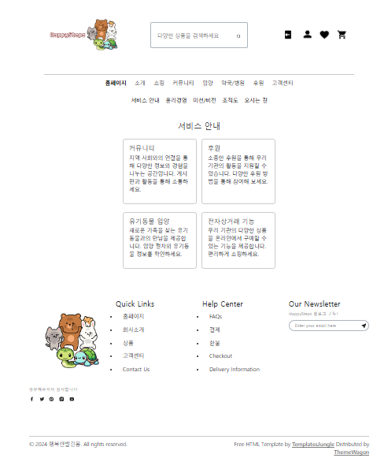
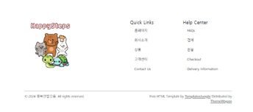
[ Description ]
소개 페이지
[ Definition ]
NO | Description
1 | 상단 카테고리 클릭 시 (서비스안내,윤리강령,미션/비전,조직도,오시는 길 )이동
2 | 소개_서비스 안내 페이지
1
2

Slide 43
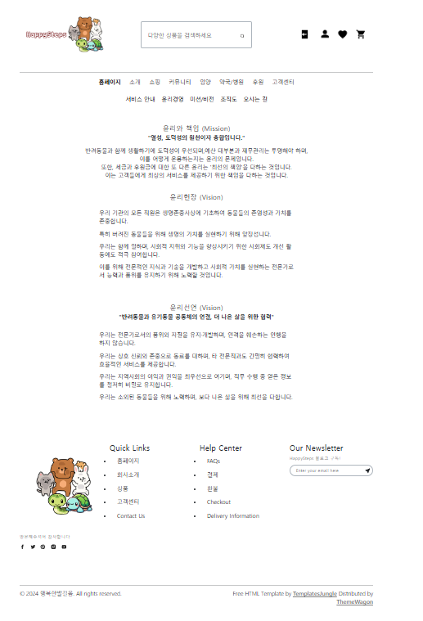
[ Description ]
소개 페이지
[ Definition ]
NO | Description
1 | 상단 카테고리 클릭 시 (서비스안내,윤리강령,미션/비전,조직도,오시는 길 )이동
2 | 소개_윤리강령 페이지
1
2

Slide 44
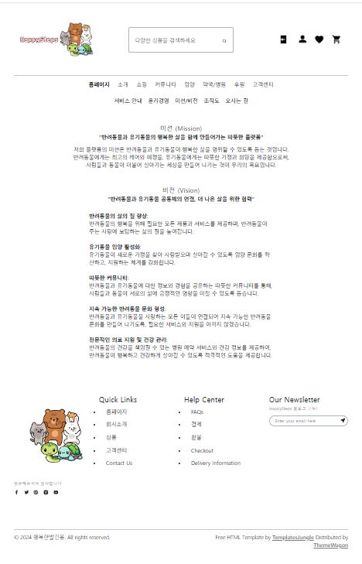
[ Description ]
소개 페이지
[ Definition ]
NO | Description
1 | 상단 카테고리 클릭 시 (서비스안내,윤리강령,미션/비전,조직도,오시는 길 )이동
2 | 소개_미션/비전 페이지
1
2

Slide 45
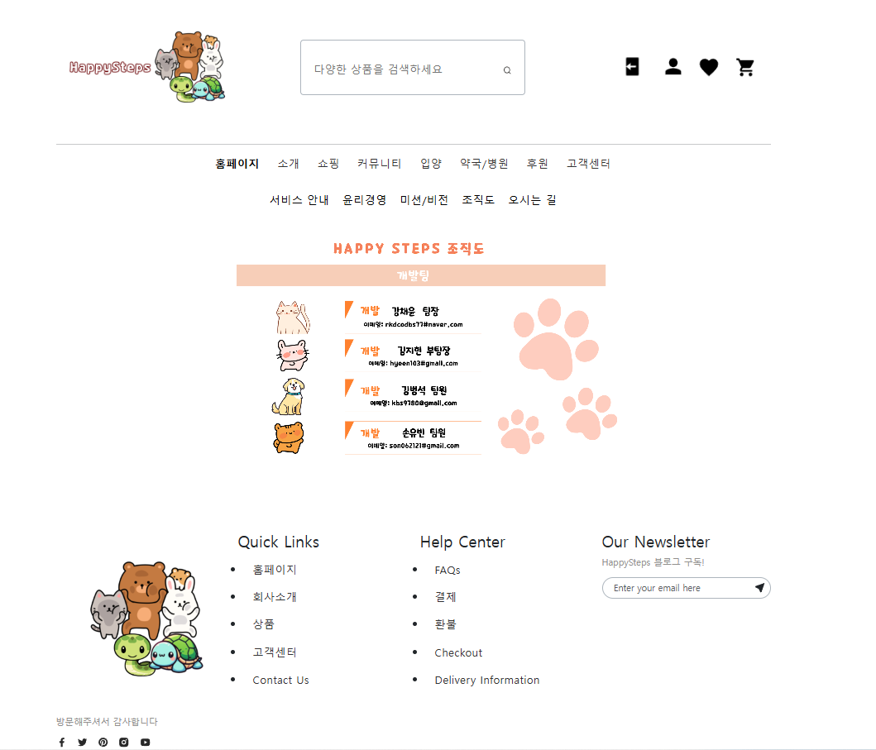
[ Description ]
소개 페이지
[ Definition ]
NO | Description
1 | 상단 카테고리 클릭 시 (서비스안내,윤리강령,미션/비전,조직도,오시는 길 )이동
2 | 소개_조직도
1
2

Slide 46
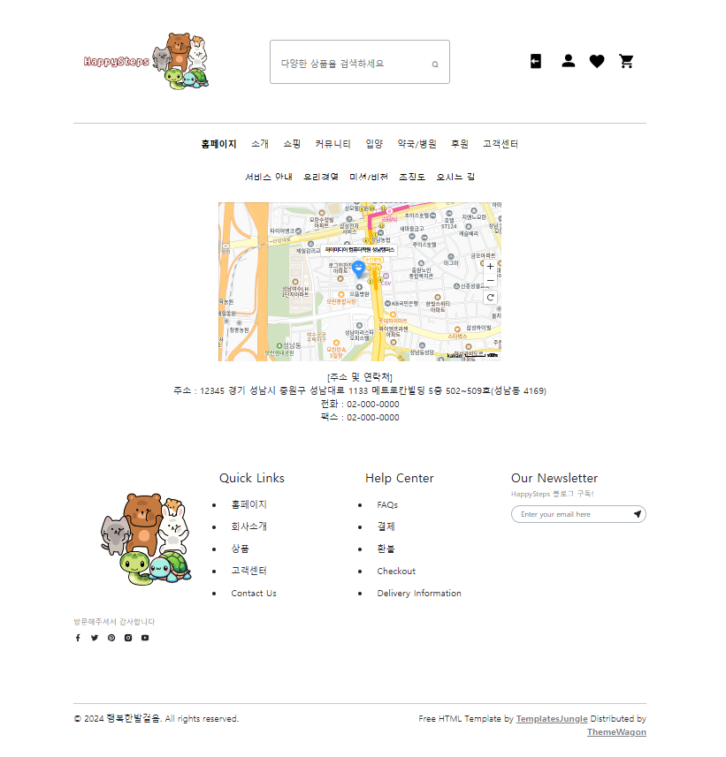
[ Description ]
소개 페이지
[ Definition ]
NO | Description
1 | 상단 카테고리 클릭 시 (서비스안내,윤리강령,미션/비전,조직도,오시는 길 )이동
2 | 소개_오시는길
1
2

Slide 47
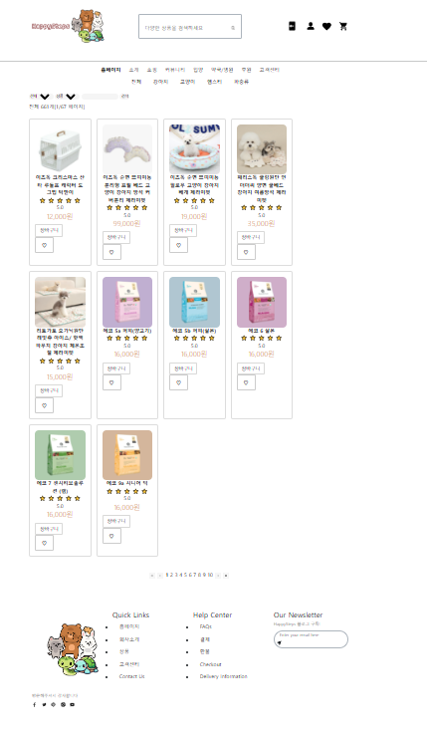
[ Description ]
상품페이지
[ Definition ]
NO | Description
1 | 상단 카테고리 클릭 시 (전체,강아지,고양이,햄스터,파충류)이동
2 | 전체 상품 개수 , 상단검색기능, 페이징 기능
2
1

Slide 48
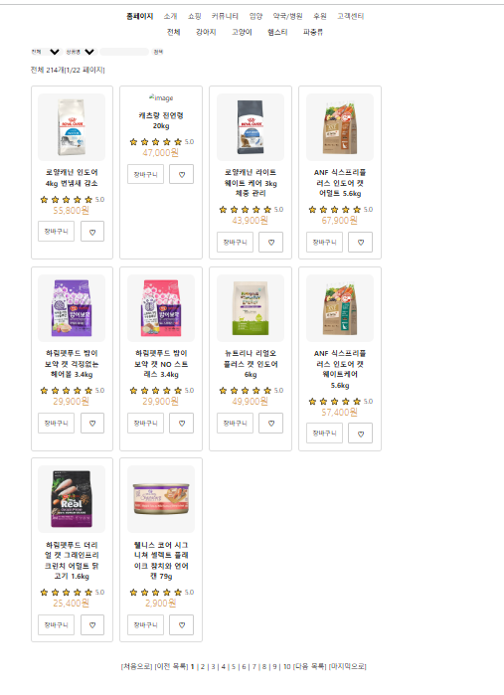
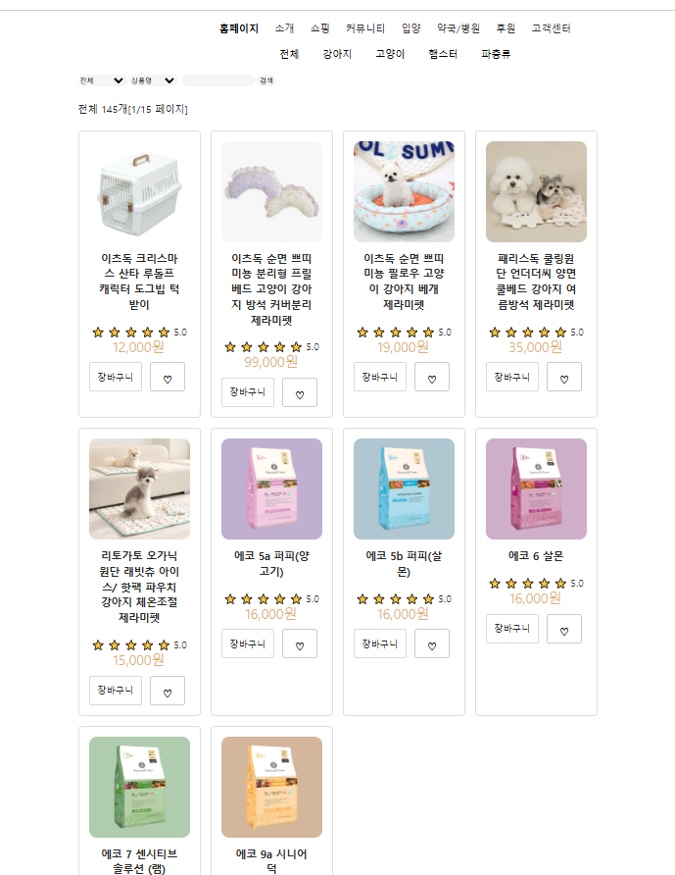

Slide 49



Slide 50

[ Description ]
상품페이지(상세보기)
[ Definition ]
NO | Description
1 | 상단 카테고리 클릭 시 (전체,강아지,고양이,햄스터,파충류)이동
2 | 수량 조절
3 | 목록,구매,장바구니 버튼 클릭 시 관련 페이지 이동
4 | 상세정보보기, 배송안내, 교환 및 반품 안내, 상품후기, 상품문의 페이지 이동
1
2
3
4

Slide 51



Slide 52



Slide 53



Slide 54

[ Description ]
후원하기(폼)
[ Definition ]
Description
1 | 후원하기 관련 폼

Slide 55

[ Description ]
입양
[ Definition ]
NO | Description
1 | 상단 카테고리 클릭 시 (입양 안내,공고)이동
1

Slide 56

[ Description ]
입양
[ Definition ]
NO | Description
1 | 상단 카테고리 클릭 시 (입양 안내,공고)이동
2 | 입양 안내 사항 확인 페이지

Slide 57

[ Description ]
입양
[ Definition ]
NO | Description
1 | 상단 카테고리 클릭시 (입양안내,공고)이동
2 | 입양 공고 확인 페이지

Slide 58



Slide 59



[ Description ]
입양
[ Definition ]
NO | Description
1 | 입양 공고 확인 페이지
2 | 페이징 처리

Slide 60

[ Description ]
동물 약국/병원
[ Definition ]
NO | Description
1 | 상단 카테고리 클릭시 (약국/병원)이동

Slide 61

[ Description ]
동물 약국 목록
[ Definition ]
NO | Description
1 | 약국 위치 지도에 표기

Slide 62

[ Description ]
동물 병원 목록
[ Definition ]
NO | Description
1 | 병원 위치 지도에 표기

Slide 63
Main project : Happy Steps
WEB - BACKOFFICE 소개
성남 하이미디어 아카데미 Ecommerce 7기 - [TEAM] Jupiter
강채윤, 김지현, 김범석, 손유빈

Slide 64

[ Description ]
관리자 로그인
[ Definition ]
NO | Description
1 | 가입 버튼 클릭 시 (아이디중복체크, 닉네임중복체크,필수항목확인)
2 | 다시쓰기 버튼 클릭 시 전부 지워짐
2
1

Slide 65

[ Description ]
관리자 로그인
[ Definition ]
NO | Description
1 | 로그인 버튼 클릭 시 로그인 시도
1

Slide 66

[ Description ]
관리자 로그인 확인 창
[ Definition ]
NO | Description
1 | 로그인 시 닉네임 + 로그인 시간 을 alert 으로 확인할 수 있도록 함
1

Slide 67

[ Description ]
관리자 메인 페이지
[ Definition ]
NO | Description
1 | 관리자 메인 페이지 - (각종 그래프, 수익, 방문자를 확인 할 수 있음)

Slide 68

[ Description ]
관리자 메인 페이지
[ Definition ]
NO | Description
1 | 왼쪽 탭 클릭 시 위와 같은 관리자 기능 있음

Slide 69


[ Description ]
관리자 회원 관리
[ Definition ]
NO | Description
1 | 왼쪽 탭 클릭 시 위와 같은 관리자 기능있음

Slide 70


1
[ Description ]
관리자 게시판의 공지사항 관리 페이지
[ Definition ]
NO | Description
1 | 공지사항 리스트 확인
2 | 글쓰기 버튼 누르면 공지사항을 입력하는 폼으로 이동, 공지사항을 작성할 수 있다.
2

Slide 71

1
[ Description ]
관리자 게시판의 자주 찾는 질문 관리 페이지
[ Definition ]
NO | Description
1 | 자주 찾는 질문 관리 리스트 확인
2 | 글쓰기 버튼 누르면 자주 찾는 질문을 입력하는 폼으로 이동, 자주 찾는 질문을 작성할 수 있다.
2

Slide 72

[ Description ]
관리자 게시판 _고객문의 관리 페이지
[ Definition ]
NO | Description
1 | 고객문의 리스트 확인 할 수 있다.
2 | 답변, 미 답변을 확인할 수 있다.

Slide 73

[ Description ]
관리자 고객문의 답변 페이지
[ Definition ]
NO | Description
1 | 고객문의를 확인 후 답변을 입력 할 수 있다.

Slide 74

[ Description ]
상품 목록
[ Definition ]
NO | Description
1 | 상품 목록의 리스트를 확인 할 수 있다.
2 | 등록 버튼을 누르면 상품을 등록 할 수 있다.
1
2

Slide 75

[ Description ]
상품 등록 페이지
[ Definition ]
NO | Description
1 | 상품명, 상품상태, 카테고리, 상품 원가, 재고수량을 입력할 수 있다.

Slide 76

[ Description ]
판매 목록
[ Definition ]
NO | Description
1 | 판매 상품 리스트를 확인 할 수 있다.

Slide 77

[ Description ]
판매 상품 등록 페이지
[ Definition ]
NO | Description
1 | 판매 상품을 등록할 수 있다.

Slide 78

[ Description ]
주문 관리 페이지
[ Definition ]
NO | Description
1 | 구매자가 주문한 상품들을 확인 할 수 있다.
1

Slide 79

[ Description ]
매출 통계
[ Definition ]
NO | Description
1 | 웹사이트에서 발생한 매출에 대한 통계를 확인 할 수 있다.
1

Slide 80

[ Description ]
회원 통계
[ Definition ]
NO | Description
1 | 지역별 웹사이트 이용 회원의 통계입니다.

Slide 81

[ Description ]
후원 관리
[ Definition ]
NO | Description
1 | 아이디, 이름, 후원 금액, 후원 목적을 확인 할 수 있다.

Slide 82



Slide 83



Slide 84


Slide 85
1 – 프로세스 알고리즘
4. 데이터 크롤링
카테고리, 제조사, 상품명, 상품가격, 상품 상세설명, 이미지 크롤링
Web
3. 상품 상세 조회
상품 클릭 후 상품 상세 페이지로 이동
Web
5. 데이터 전처리
크롤링한 데이터 전처리
Excel
1. 사이트접속
쇼핑몰 홈페이지 접속
Web
2. 상품 조회
상단에 카테고리 클릭 후 페이지 이동
Web
조회할 상품이 있는가?
시작
Y
N
6. 시트 생성
엑셀 오픈 후 시트 생성
Excel
7. 데이터 입력
전처리한 데이터 엑셀에 입력
Excel
8. 데이터 필터링
비어있는 셀에 확인 입력
Excel
9. 파일 저장
수행 완료된 파일을 저장
Excel
종료

Slide 86
프로젝트 수행 경과(RPA) / 프로세스 상세 내용
2 – 프로세스 상세 내용
No | 상세 Activity | 세부 설명 | 시스템
1 | 쇼핑몰 접속 | 쇼핑몰 홈페이지 접속 | Web
2 | 상품 조회 | 상품 조회 | Web
 | 조회할 상품이 있는지 확인 | 상품 상세 조회를 위해 작업해야 하는 상품이 남아있는지 확인 | Web
3 | 상품 상세 조회 | 상품 상세 페이지로 이동 | Web
4 | 데이터 크롤링 | 상품 카테고리, 제조사, 상품명, 판매가, 상세 설명, 이미지 크롤링 | Web
5 | 데이터 전처리 | 정리된 자료 내용을 읽어 데이터로 변환 | Web
6 | 시트 생성 | 엑셀에 카테고리 별 시트 생성 | Excel
7 | 데이터 입력 | 엑셀에 전처리 데이터 입력 | Excel
8 | 데이터 필터링 | 비어있는 셀에 확인 요망 입력 | Excel
9 | 파일 저장 | 작업 완료된 데이터를 저장 | Excel

Slide 87

프로젝트 수행 경과(RPA) / 프로세스 상세 내용

Slide 88
프로젝트 활용 방안 및 기대 효과
입양률 증가: 유기동물 입양 및 애견 용품 판매점 사이트를 통해 동물을 쉽게 찾을 수 있게 되면 입양률이 증가할 것으로 예상
안락사 감소: 유기동물 이 입양되어 새로운 가정을 찾게 되면, 안락사로 인한 동물의 사망률이 감소할 것으로 기대
사회적 인식 제고: 입양을 장려하는 플랫폼은 유기동물 문제에 대한 사회적 인식을 제고시킬 수 있습니다. 이를 통해 사람들은 유기동물 의 문제와 그들에게 어떻게 도움을 줄 수 있는지에 대해 더 많이 알게 될 것입니다.
반려동물 이커머스 기능을 통한 수익화: 반려동물 용품 및 서비스에 대한 수요가 증가하는 시장 상황에서, 다양한 상품군을 제공함으로써 고객층 확대 및 매출 증대 효과를 기대할 수 있습니다.
커뮤니티 기능을 통한 사이트 활성화: 장기적으로 꾸준한 수익 창출이 가능하도록 고객 이탈을 방지할 수 있습니다.

Slide 89
자체 평가 의견 - 강채윤
사전 기획의 관점에서
프로젝트 결과물에 대한 완성도 평가(10점 만점)
개인 또는 우리 팀이 잘한 부분과 아쉬운 점
기획 당시 일정에 맞게 프로젝트 완료가 되었으며, 초기 구상했던 기능들에 대해 전반적으로 구현이 완료되었다고 생각하지만 그 외 분석과 설계 산출물이 조금 미흡하다 생각하여 완성도는 7점 정도라고 생각됩니다.
각자 열심히 모르는 부분을 공부하며 프로젝트 화면을 구현하려고 노력했던 것 같습니다.
처음 해보는 프로젝트에 많이 헤매고 어려웠지만
포기하지 않았기 때문에 저희 팀 10점 만점 이라고
생각합니다.
프로젝트 결과물의
추후 개선점이나 보완할 점
프로젝트를 수행하면서 느낀 점이나 경험한 성과
추후 개선점으로는 회원 가입 시 이메일 인증이나 커뮤니티 기능 중 이미지 업로드 관련 그리고 관리자 페이지에서 화면 우측 상단에 세션 남은 시간을 표시하면 좋을 것 같습니다.
팀원들과의 의사소통의 중요성을 깨닫게 되었고,
프로젝트 진행하면서 MVC 패턴과 개발을 할 때의 과정에 대한 이해가 생긴 것 같습니다.
앞으로 더 많이 부딪히고 구현해 나가는
개발자가 되어야겠다고 생각했습니다.

Slide 90
자체 평가 의견 - 김범석
사전 기획의 관점에서
프로젝트 결과물에 대한 완성도 평가(10점 만점)
개인 또는 우리 팀이 잘한 부분과 아쉬운 점
프로젝트 결과물의 완성도는 7점으로 평가합니다. 기본적인 기능과 요구사항을 충족하였으며, 전반적인 품질은 양호하다고 판단됩니다. 다만, 일부 세부적인 부분에서 개선의 여지가 있으며, 사용자 경험 및 최적화 측면에서 추가적인 보완이 필요해 보입니다.
효과적인 소통과 업무 분담 덕분에 주요 기능을 안정적으로 구현하며 프로젝트 목표를 달성했습니다.
다만, 초기 기획 단계에서 세부 계획이 부족하여
일부 기능이 늦어졌고 개선 및 테스트 시간이
부족한 점이 아쉽습니다.
프로젝트 결과물의
추후 개선점이나 보완할 점
프로젝트를 수행하면서 느낀 점이나 경험한 성과
해도해도 부족한 것이 보이는게 사람이라
보완할 점을 나열 할수 없습니다. ㅠㅠ
모두들 앞으로 바라보는 길에 큰 성공을 하길 기원합니다.
이번 프로젝트를 수행하면서 팀워크의 중요성을
다시 한 번 느꼈습니다.
아쉬운 점은 있었지만, 이를 통해 향후 프로젝트에서 개선할 방향을 명확히 알게 되었으며,
더 나은 결과물을 위한 기틀을 마련할 수 있는
좋은 경험이었습니다.

Slide 91
자체 평가 의견 - 김지현
사전 기획의 관점에서
프로젝트 결과물에 대한 완성도 평가(10점 만점)
개인 또는 우리 팀이 잘한 부분과 아쉬운 점
기능들을 완성하지 못한 부분이 있어서 개인적으로 아쉬움이 많이 남아 7점입니다.
팀원들의 많은 도움이 있었기에 프로젝트를 끝까지 할 수 있었다고 생각합니다.
프로젝트를 하면서 새로운 기능들을 구현하는 부분들은 많이 헤매고 어려웠지만 끝까지
포기하지 않고 프로젝트를 함께 했기 때문에 너무 감사했습니다.
프로젝트 결과물의
추후 개선점이나 보완할 점
프로젝트를 수행하면서 느낀 점이나 경험한 성과
상품 문의를 할 때 고객문의 작성 폼에서 상품 정보를 확인할 수 있게 보완하고 싶습니다.
프로젝트를 하면서 부족한 점에 대해서 잘 알게 되었고 팀원간의 의사소통이 확실히 중요하다고 생각되었습니다.

Slide 92
자체 평가 의견 - 손유빈
사전 기획의 관점에서
프로젝트 결과물에 대한 완성도 평가(10점 만점)
개인 또는 우리 팀이 잘한 부분과 아쉬운 점
많은 데이터를 수집하는 업무에 초점이 맞추어 프로젝트를 수행하였고, 개인적으로 개발 업무에 많은 참여를 하지 못했지만, 팀원들과 함께했기에 잘 끝마칠 수 있던 것 같습니다.
프로젝트를 진행하면서 여러 기능을 구현하기 위해 많이 헤맸었지만, 끝까지 함께 했기에 잘 마칠 수 있었습니다.
프로젝트 결과물의
추후 개선점이나 보완할 점
프로젝트를 수행하면서 느낀 점이나 경험한 성과
관리자 페이지에서 주문관리 와 관련된 view 페이지를 만들면 좋을 것 같습니다.
프로젝트를 진행하면서 부족한 점들에 대해 알게 되었고, 조원들과 의 협업과 의사소통이 중요하다고 생각했습니다.

Slide 93
출처
https://www.mpmbc.co.kr/NewsArticle/1419128
https://www.ilyoseoul.co.kr/news/articleView.html?idxno=491423
https://www.hankyung.com/article/2024022615107

Slide 94
GitHub
https://github.com/Kangchaeyun77/ecommerce7th

Slide 95
감사합니다!

